Slide 1
Муниципальное бюджетное общеобразовательное учреждение Покров – Рогульская основная школа
Отчет о реализации курса
«Шахматы в школе» 2023- 2024г.
Яковлева Т.Г.
учитель физической культуры

Slide 2
Без шахмат нельзя представить полноценного воспитания
умственных способностей и памяти,
Игра в шахматы должна войти в жизнь как один из элементов умственной культуры.
В.А. Сухомлинский

Slide 3
Деятельность МБОУ Покров – Рогульская ОШ по направлению «Шахматы в школе» в 2023-2024 учебном году осуществлялась в соответствии с рекомендованной программой курса внеурочной деятельности «Шахматы в школу».
Соответствует ФГОС НОО
(приказ Министерства просвещения РФ от 31 мая 2021 г. № 286 с изменениями и дополнениями)

Slide 4
В основе программы лежат представления об уникальности личности каждого обучающегося, индивидуальных возможностях каждого обучающегося и ученического сообщества в целом. В рамках школьного образования активное освоение детьми шахмат благотворно скажется на их психическом, умственном и эмоциональном развитии, будет способствовать формированию нравственных качеств, изобретательности и самостоятельности, умения ориентироваться на плоскости, сравнивать и обобщать. Дух здорового соперничества, присутствие игрового компонента, возможность личностной самореализации без агрессии, компактность, экономичность, – всё это выгодно выделяет шахматы из большого ряда иных видов спорта. Постоянный поиск оптимального решения с учётом угроз соперника, расчёт вариантов в уме (без передвижения их на доске) создают в шахматной партии почти идеальные условия для формирования конвергентного, дивергентного и абстрактного видов мышления, а также способствуют появлению устойчивых навыков в принятии оптимальных самостоятельных решений в любой жизненной ситуации.
Целью программы является создание условий для гармоничного когнитивного развития детей младшего школьного возраста посредством массового их вовлечения в шахматную игру.

Slide 5
Предполагается использование УМК:
Шахматы в школе. 1 класс : учебник / Э. Э. Уманская, Е. А. Прудникова, Е. И. Волкова. – М. : Просвещение, 2024. – 176 с.
Шахматы в школе. 1 класс : рабочая тетрадь. / Э. Э. Уманская, Е. И. Волкова, Е. А. Прудникова. – М. : Просвещение, 2024. – 80 с.
Шахматы в школе. 1 класс : методические рекомендации / Е. А. Прудникова, Е. И. Волкова. – Москва : Просвещение, 2019. – 87 с.
Соответствует Федеральному перечню учебников, допущенных к использованию при реализации имеющих государственную аккредитацию образовательных программ начального общего, основного общего, среднего общего образования организациями, осуществляющими образовательную деятельность, утв. Приказом Министерства просвещения Российской Федерации от 21 сентября 2022 г. N 858 (с изменениями и дополнения)

Slide 6
Учебная нагрузка
1класс -1час
2класс -2часа
3класс – 2часа
4класс – 2часа

Slide 7
Учебные задания
Скучно было детворе Ранним утром во дворе.
– Знаю я одну игру, – Сказал ребятам Петя. – Где б я ни был и везде В нее играют дети.
В игре той есть ладья и ферзь, Слон, конь и пешек ряд,
А возглавляет всех король – Его хранит отряд.
Хочу задание вам дать: Игры названье угадать! (Шахматы)
Если в шахматы играешь, То, конечно, это знаешь – Будет лучший результат,
Если ты поставишь… (Мат)
Это есть не пораженье, Не фиаско, и не крах,
А всего лишь нападенье – Королю объявлен… (Шах)
Вот я выиграл почти, И заранее был рад, Но сопернику зайти
Удалось в ничейный… (Пат)

Slide 9
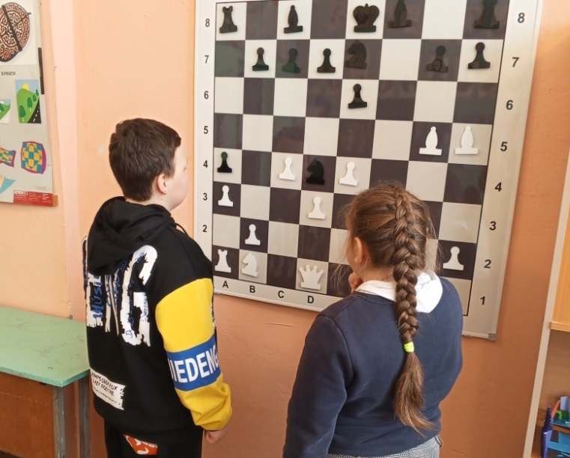
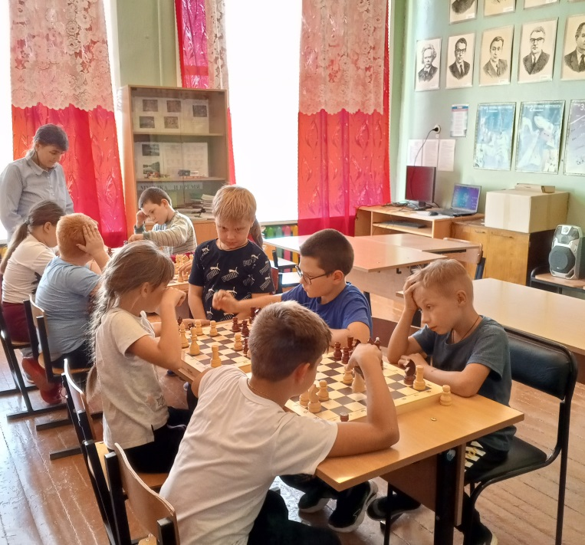
Учебные занятия

Slide 10
Школьные и районные мероприятия

Slide 11
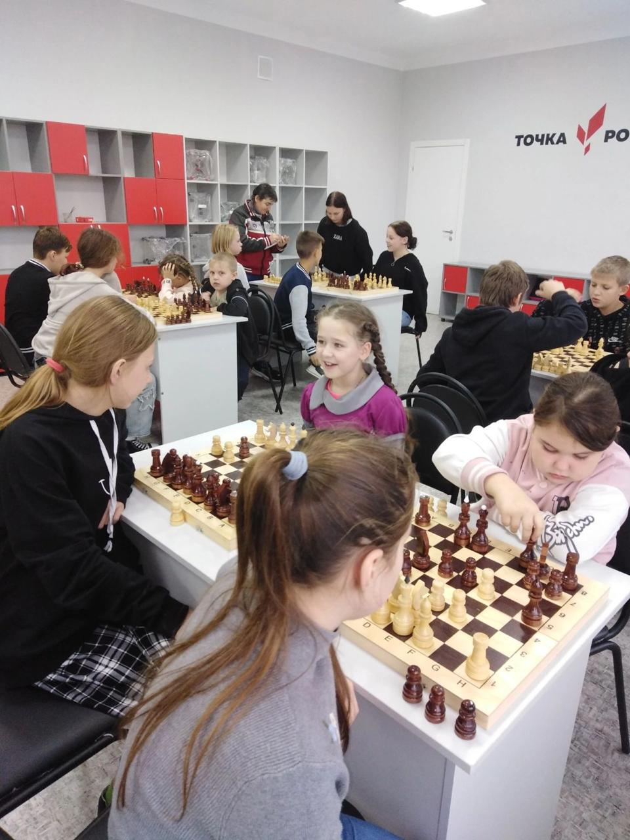
Шахматный турнир на День ученика

Slide 12
Шахматный турнир на День Отца

Slide 13
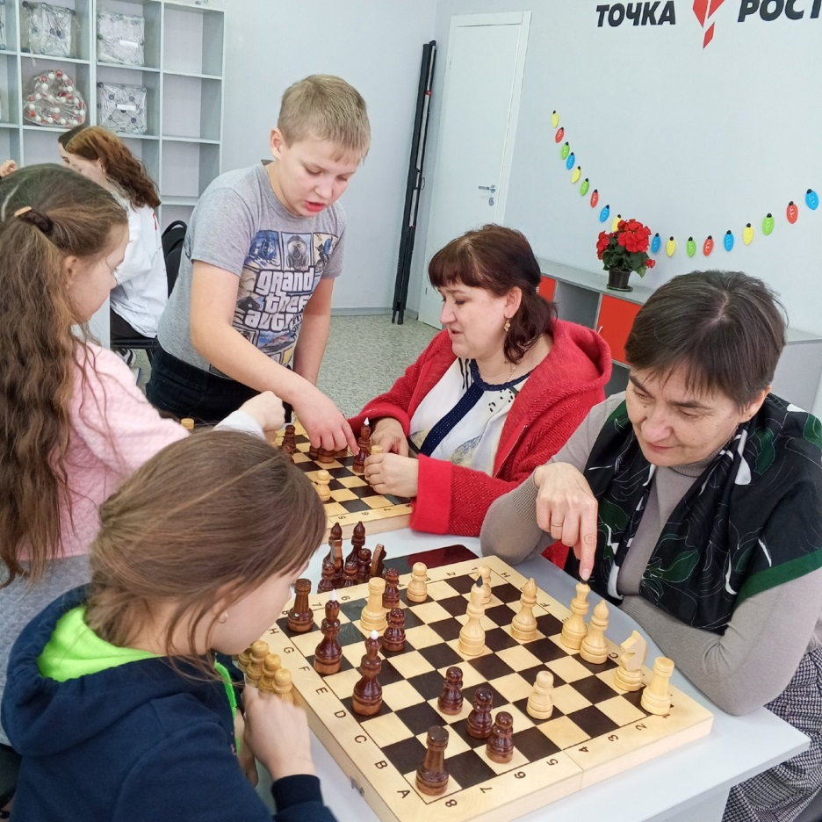
Встреча по шахматам на День Матери

Slide 14
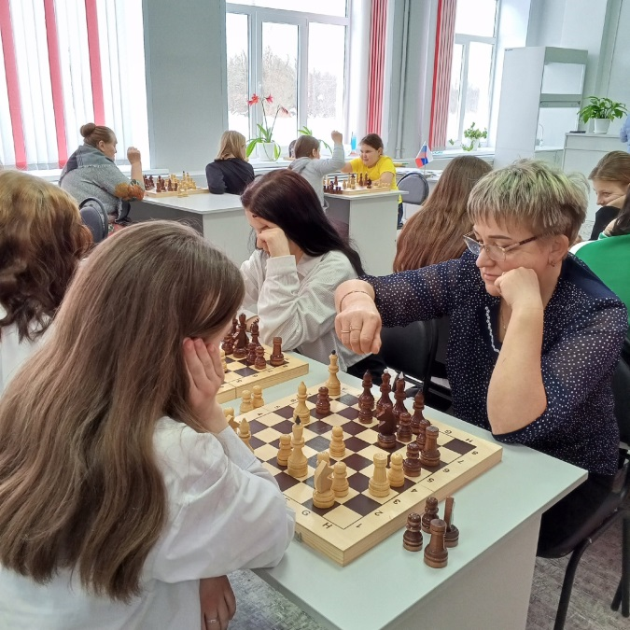
Встреча по шахматам с учителями

Slide 15
День Защитника Отечества

Slide 16
Районные мероприятия «Путешествие по шахматному королевству»

Slide 17
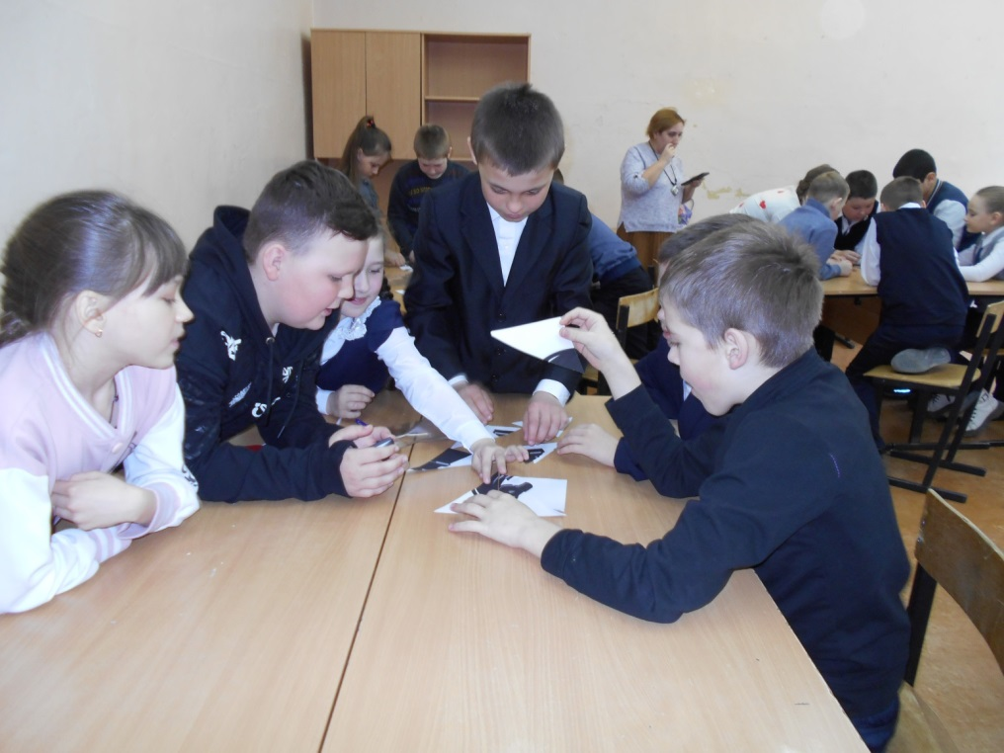
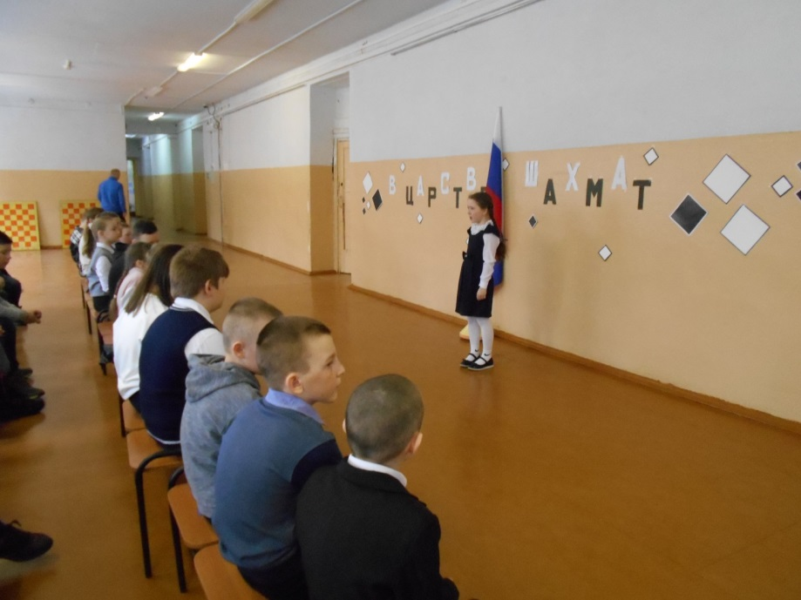
Шахматная весна

Slide 19
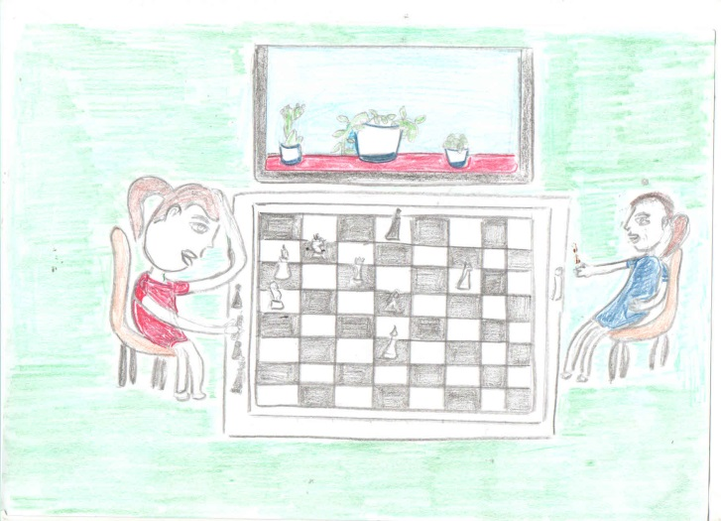
Конкурс рисунков

Slide 20
Участие в районных турнирах

Slide 22
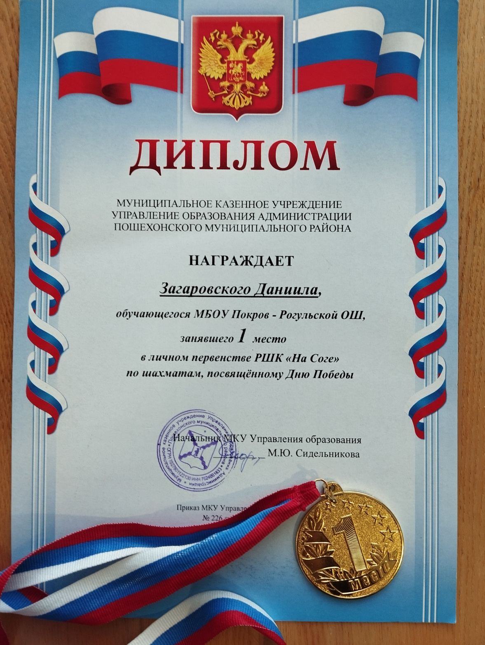
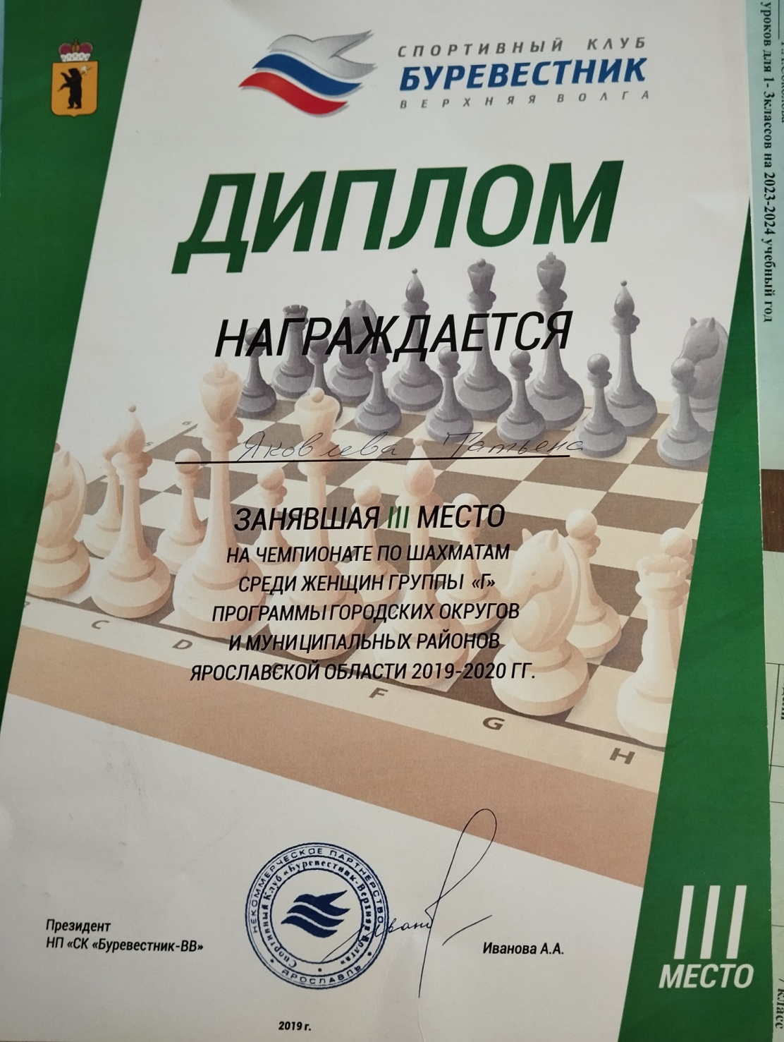
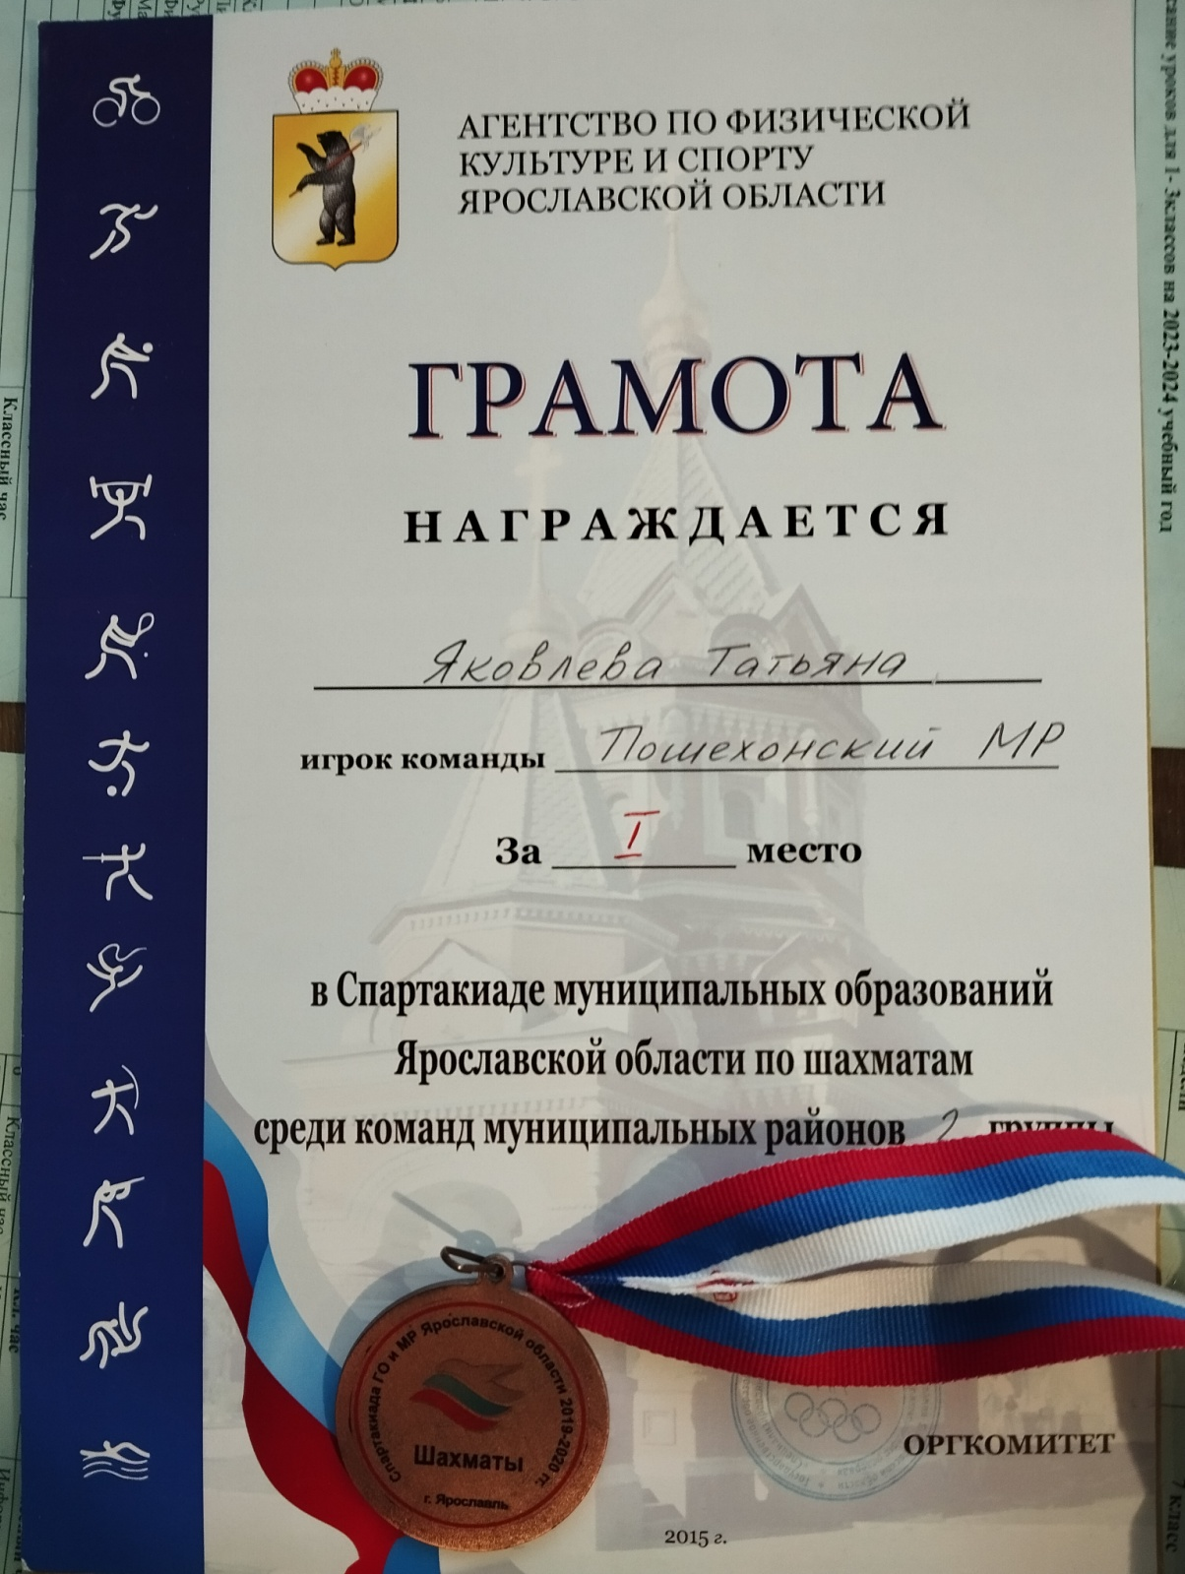

Slide 23
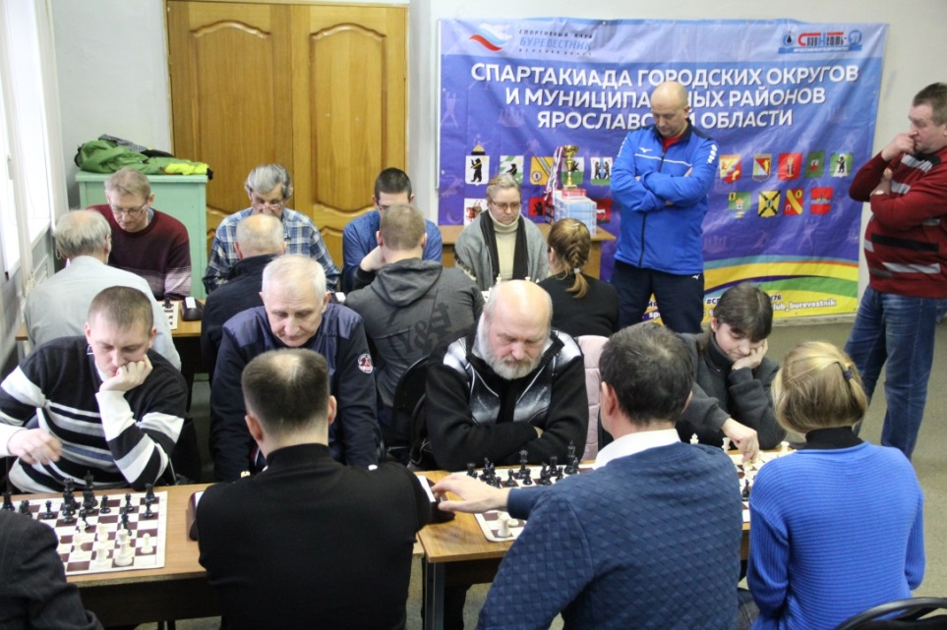
Спартакиада

Slide 24
Вывод:
«Шахматы» – одна из самых эффективных спортивных образовательных дисциплин, уникальный образовательный инструмент. Педагоги и родители отмечают значительное положительное влияние шахмат на успеваемость школьников по всем предметам. Доказано, что изучение шахмат в любимой детьми игровой форме способствует формированию гармоничной личности и развивает: пространственное мышление, навыки стратегического планирования, выдержку, бойцовские качества, математические способности. Систематически с помощью шахматной игры, тренируя свой ум, развивая интеллект, укрепляя дух и нарабатывая волю к победе, ребенок может достигнуть многого.

